Slide 1
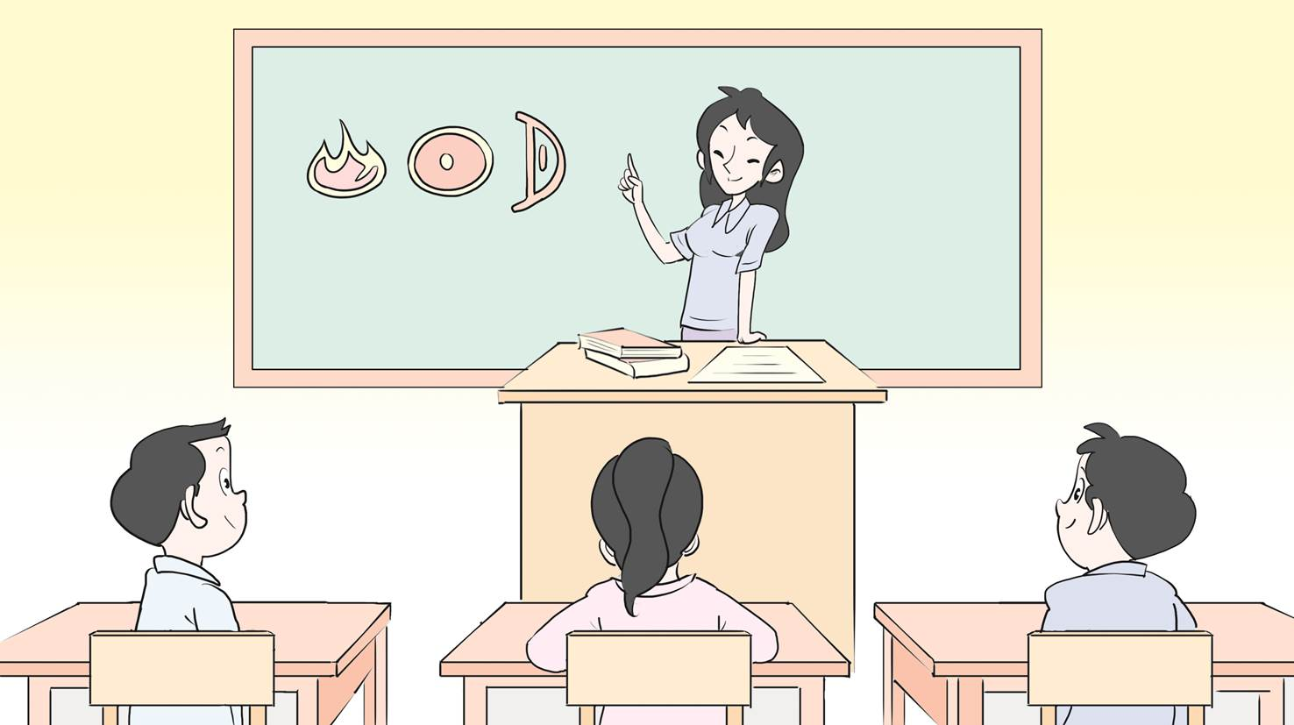
语文 六年级 下册
语文园地
第一课时
第二课时

Slide 2

第一课时
交流平台
自读“交流平台”的内容，思考本单元的课文是如何安排主次的。

Slide 3
我们读文章，常常发现有些内容写得很详细，有些内容写得很简略。
如，《北京的春节》重点写了腊八、腊月二十三、除夕、正月初一、正月十五这几天，其他的日子则一笔带过。即使重点写腊八、初一，也不是铺开写，而是突出写最具特色的一两个民俗活动，给人印象颇深。

Slide 4
详
时 间 | 活 动
腊八
熬腊八粥、泡腊八蒜
腊月初九—腊月二十二
所有人为过年做准备
腊月二十三
祭灶王、吃糖
腊月二十四—腊月二十九
贴春联、扫房、预备年货
除夕
吃团圆饭、穿新衣、放鞭炮、祭祖、守岁
初一
拜年、逛庙会
正月初六
铺户开张、放鞭炮
元宵节
赏灯、吃元宵
正月十九
略
春节结束

Slide 5
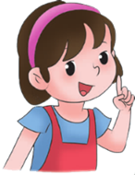

作者为什么要这样写呢？
《北京的春节》讲的是当年北京地区过春节的独特习俗，而最能表现北京独特习俗的，莫过于这几天。这几天可以说是春节的高潮，所以要详写。其他的日子大体相似，就没有必要一一详细描述了。
因此，文章主要写什么，次要写什么，是根据作者想要重点表达的意思决定的。

Slide 6
本单元的其他课文，内容主次是如何安排的？为什么要这样安排详略？

Slide 7
盼粥
分粥
等粥（详写）
腊八粥
猜粥
看粥
喝粥（略写）
通过八儿母子的对话及对八儿的心理描写，更能体现出腊八粥的色香味美，以及一家人温馨美好、其乐融融的氛围。

Slide 8
起源
（详写）
面具
藏戏
舞台形式
演出方式
（详写）
以藏戏的起源与演出方式方面的内容为主，突显了藏戏的特色。

Slide 9
结合本单元习作，说说你自己是如何根据表达的需要，安排习作内容的详略，突出重点的。

Slide 10

示例
略写
开头——介绍家乡端午节的各种习俗（ ）
端午节的风俗
详写
赛龙舟的习俗（ ）
突出端午节的风俗特点
详写
中间
吃粽子的习俗（ ）
戴香囊的习俗（ ）
详写
略写
结尾——人们喜爱端午节的原因（ ）

Slide 11


词句段运用
读下面的句子，注意加点的部分，说说你发现了什么。
◇有名的老铺都要挂出几百盏灯来：有的一律是玻
璃的，有的清一色是牛角的，有的都是纱灯。
··
···
·
加点词都表达了“都，全部”的意思。

Slide 12
◇全校运动会上，大山在短跑比赛中勇夺第一，志
杰在跳高比赛中喜获金牌，思雨在跳远比赛中摘
得桂冠，宁宁在游泳比赛中拔得头筹。
····
····
·
···
····
加点词都表达了“在比赛中获得第一名”的意思。
使表达更丰富、更多样。

Slide 13
练一练
根据句子的意思，在括号里填入与加点词意思相同但说法不同的词语。
1.节日期间，北京各个景点迎来了大批国内外游客。故宫博物院人头攒动，八达岭长城（ ），南锣鼓巷（ ），什刹海（ ）。
人潮汹涌
····
摩肩接踵
熙熙攘攘

Slide 14
2.花园里，各色的月季花欣然怒放，艳丽的桃花（ ），热情的杜鹃花（ ），美丽的海棠花（ ），到处花香醉人。
····
吐露芬芳
绽放笑容
傲然盛开

Slide 15
你知道下面这些习俗的寓意吗？
◇过年的时候吃年糕：寓意万事如意年年高
◇过年的时候吃鱼：_____________________
◇建筑上雕刻蝙蝠：_____________________
寓意有头有尾、年年有余
寓意福从天降、福气盈门

Slide 16
你还了解其他寓意吉祥的习俗吗？
过年守岁，寓意辞旧迎新。
中秋节吃月饼，寓意团团圆圆。

Slide 17

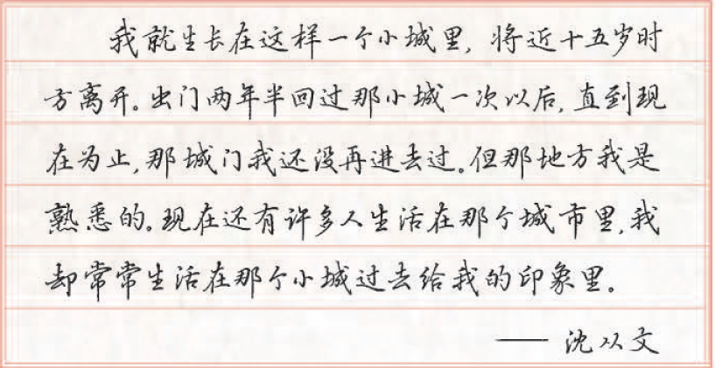
第二课时
书写提示
欣赏书法，说说你有什么发现。
笔画变形
行楷
自然相连

Slide 18
对照教材临摹这段话，边写边体会笔画变形、笔画与笔画自然相连、书写速度快的书写特点。

Slide 19

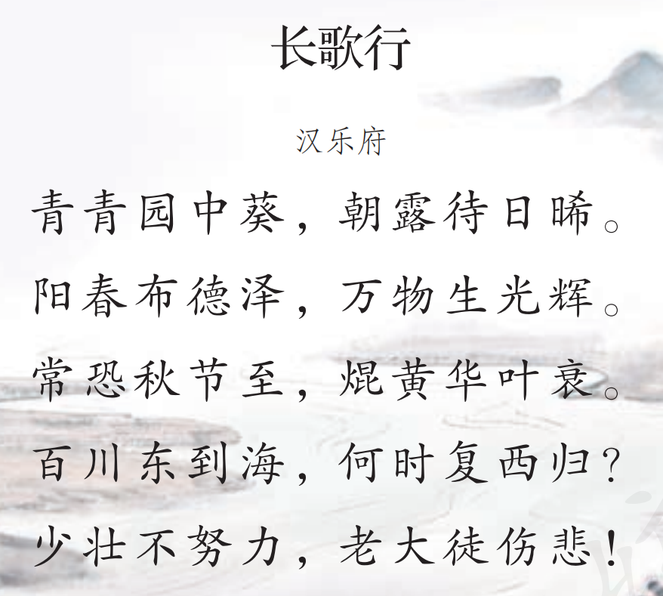

日积月累
自由读古诗，读准字音，尝试理解诗意。
xī
kūn

Slide 20
长歌行 我国古代汉乐府曲调名。长歌，长声歌咏，也指写诗。行，古代歌曲的一种体裁，歌行体的简称，诗歌的字数和句子的长度不受限制。

Slide 21

汉乐府曲调名称
葵菜
xī
阳光照耀
露水和阳光都充足的时候
kūn
形容草木凋零枯黄的样子
大意：园中的葵菜枝叶苍翠，附着于葵叶之上的朝露显得格外晶莹透亮。然而，好景不长，待到朝阳冉冉升起之后，朝露很快就要被晒干了。和煦的春天处处洒满阳光雨露，万物蓬勃无不闪耀着生命的光辉。常常担心秋季很快来临，红花绿叶纷纷枯黄凋零。

Slide 22
大意：江河滔滔不绝地流向东海，何时才能掉头流回西边？年轻时不抓紧时机奋发努力，等到年老时一事无成，必然会后悔，徒生伤悲。
xī
kūn
众多河流
向西
年轻时
白白地

Slide 23
这首诗抒发了诗人怎样的思想感情？
这首诗借季节变迁、百川东去等自然现象，表达了对时光易逝、生命短暂的慨叹，劝诫世人惜时奋进。

Slide 24

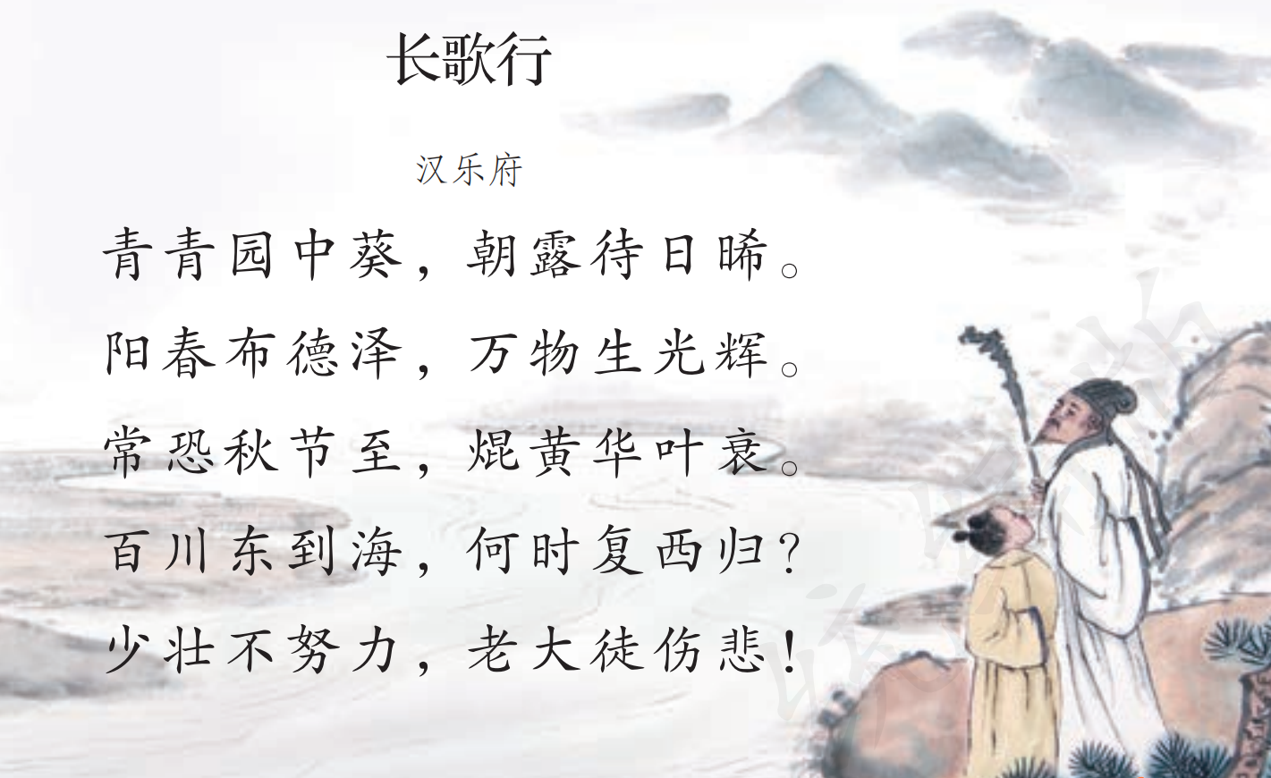
读一读，背一背
可以一边想象画
面，一边背诵古诗。

Slide 25
练一练
1.当你看到小明只顾着玩手机不知道学习的时候，你可以告诫他： ，
。
2.当你发现还有好多事要做，可是时间却已经过去了大半天时，你会感慨：
， 。
少壮不努力
老大徒伤悲
百川东到海
何时复西归

Slide 26

课后作业
1.找一找其他行书作品，并进行临摹。
2.背诵古诗《长歌行》。

